Slide 1
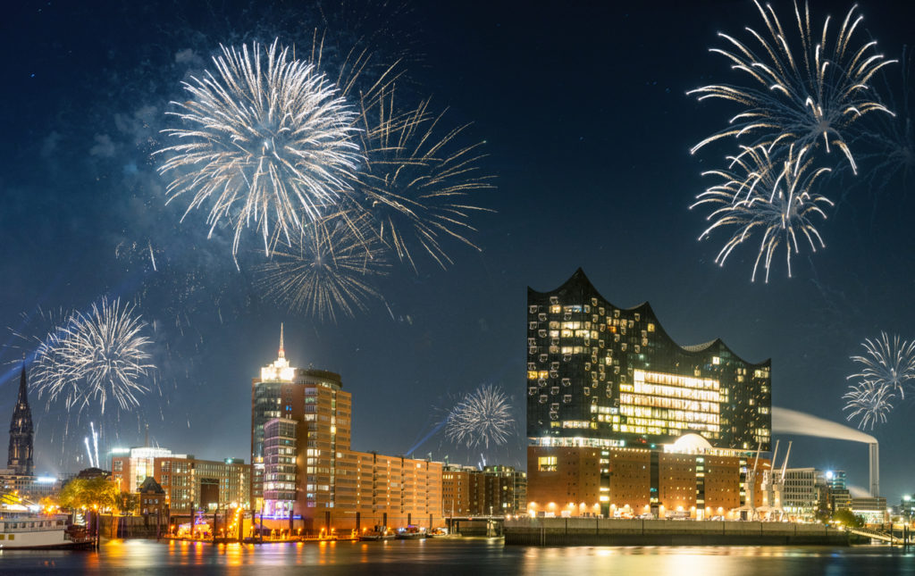
MONTAG
DIENSTAG
MITTWOCH
DONNERSTAG
18:00 Beginn Check-In
(Pfahlhaus)
19:00 Abendessen
20:00 Begrüßung
20:30 Tanz & Spiele
7:30 Frühstück (Herberge)
9:30 Chor / Freizeit (Pfahlhaus)
11:00 Ankündigungen
11:30 Helmut Hübener Andacht
13:00 Mittagessen
14:30 Aktivitäten
17:30 Freizeit
19:00 Gala-Dinner & Ball
23:00 Transit Feuerwerk
01:30 Neujahrsparty
7:30 Frühstück (Herberge)
9:30 Chor / Freizeit (Pfahlhaus)
11:00 Ankündigungen
12:00 99 + 1 Aktivität
15:00 Geistige Klassen
17:00 Abendessen
18:00 Transit
19:00 Partyboot
22:00 Après-Boot Party
7:30 Frühstück (Herberge)
9:30 Chor / Freizeit (Pfahlhaus)
11:00 Ankündigungen
11:30 Zeugnisversammlung
13:00 Putzen
14:00 Mittagessen
15:00 Abreise

Slide 2
MONTAG
DIENSTAG
MITTWOCH
DONNERSTAG
18:00 Check-In (stake center)
19:00 Dinner
20:00 Opening
20:30 Dance & Games
7:30 Breakfast (hostel)
9:30 Choir / Free Time (stake center)
11:00 Announcements
11:30 Helmut Hübener Devotional
13:00 Lunch
14:30 Activities
17:30 Free time
19:00 Gala-Dinner & Ball
23:00 Transit to Fireworks
01:30 New Year’s Party
7:30 Breakfast (hostel)
9:30 Choir / Free Time (stake center)
11:00 Announcements
12:00 99 + 1 Activity
15:00 Classes
17:00 Dinner
18:00 Transit
19:00 Party Boat
22:00 Après-Boat Party
7:30 Breakfast (hostel)
9:30 Choir / Free Time (stake center)
11:00 Announcements
11:30 Testimony Meeting
13:00 Cleaning & Tidying up
14:00 Lunch
15:00 Departure

